Slide 1
«Школа Минпросвещения России»: новые возможности для повышения качества образования»
«Профессиональное самоопределение обучающихся в образовательной среде школы»
ФГАОУ ДПО «Академия Минпросвещения России» | МКОУ Луговская СОШ Кондинский район ХМАО-Югры | АУ ДПО ХМАО – Югры «Институт развития образования»
Авторы:
Е.О.Ганиярова, Л.Н.Смирнова, Т.А.Малышева, Е.Н.Гайсна, А.В.Сайко

Slide 2
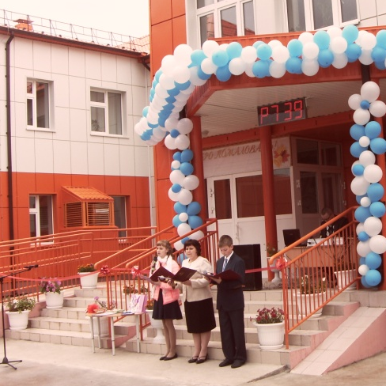
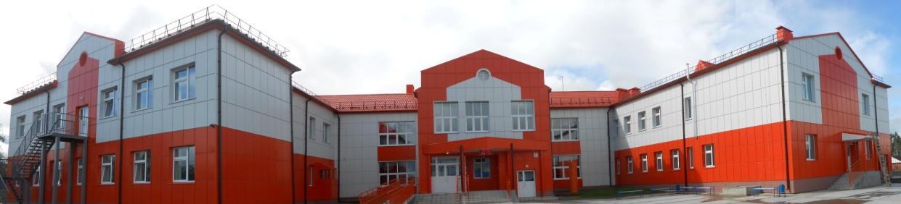
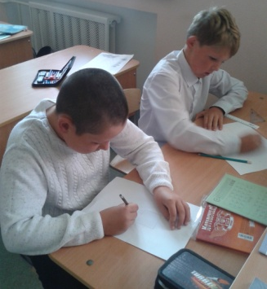
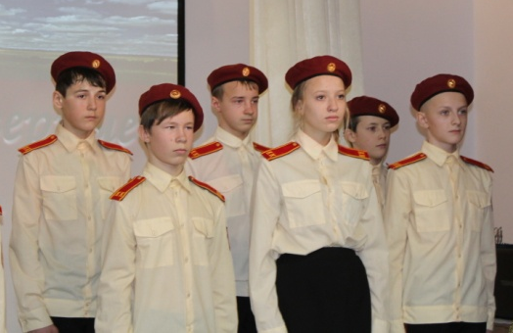
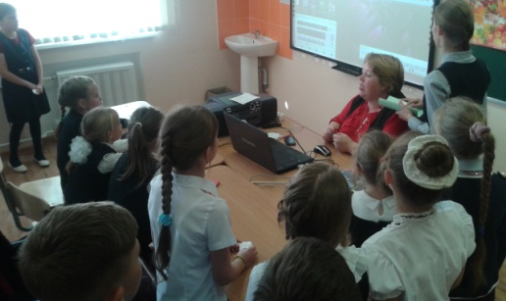
ФГАОУ ДПО «Академия Минпросвещения России» | МКОУ Луговская СОШ Кондинский район ХМАО-Югры | АУ ДПО ХМАО – Югры «Институт развития образования»
Коллектив объединяет опытных и молодых педагогов, взаимодействие которых основано на принципах наставничества. Результатом профессионализма педагогов являются успехи обучающихся, среди которых - выпускники, награжденные федеральной золотой медалью «За успехи
в учении» и региональной – «За успехи
в обучении» (2022 год – 3 человека),
-победители и призёры муниципальных и региональных конкурсов.
В МКОУ Луговская СОШ реализуются образовательные программы дошкольного и общего образования.
В 2022-2023 учебном году в 1-11 классах обучается 173 обучающихся, дошкольные группы посещают 48 детей.
Образовательный процесс осуществляется в красивом уютном здании, введенном в эксплуатацию в 2015 году.
Обеспечена занятость школьников по
интересам во второй половине дня и в выходные дни: работают внеурочные
и элективные курсы, кружки, спортивные секции, в которых занимается 90 % учеников.

Slide 3
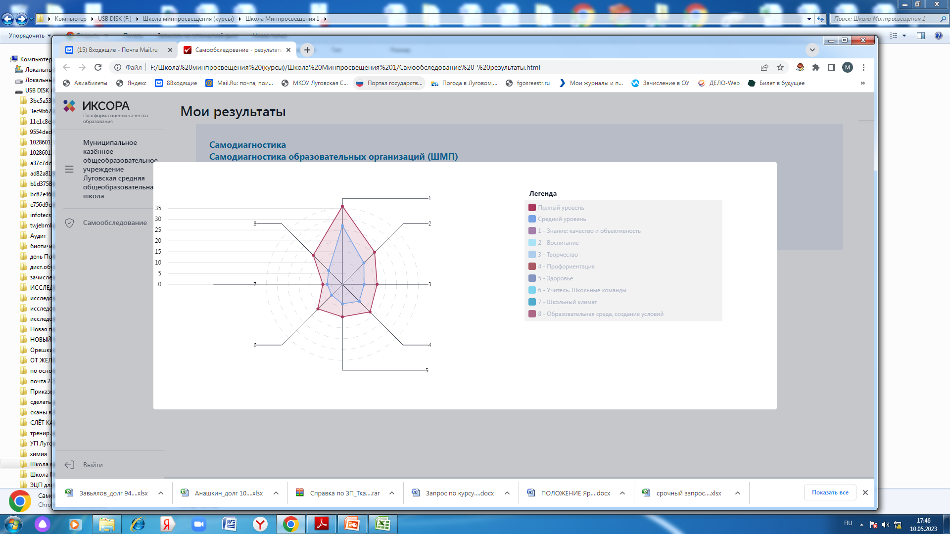
Результаты самодиагностики общеобразовательной организации для определения стартового уровня реализации Проекта .
Общее количество баллов (осенью 2022 года) - 94 (средний уровень)
ФГАОУ ДПО «Академия Минпросвещения России» | МКОУ Луговская СОШ Кондинский район ХМАО-Югры | АУ ДПО ХМАО – Югры «Институт развития образования»

Slide 4

КЛЮЧЕВАЯ ПРОБЛЕМА ПРОЕКТА
ФГАОУ ДПО «Академия Минпросвещения России» | МКОУ Луговская СОШ Кондинский район ХМАО-Югры | АУ ДПО ХМАО – Югры «Институт развития образования»
Недостаточное соответствие деятельности МКОУ Луговская СОШ (согласно самодиагностике) некоторым показателям проекта «Школа Минпросвещения России»
(осенью 2022 года набрано 94 балла- средний уровень)

Slide 5
ЦЕЛЬ ПРОЕКТА:
ФГАОУ ДПО «Академия Минпросвещения России» | МКОУ Луговская СОШ Кондинский район ХМАО-Югры | АУ ДПО ХМАО – Югры «Институт развития образования»
ФОРМИРОВАНИЕ ЭФФЕКТИВНОЙ СИСТЕМЫ ДЕЯТЕЛЬНОСТИ МКОУ ЛУГОВСКАЯ СОШ ДЛЯ ПОВЫШЕНИЯ УРОВНЯ СООТВЕТСТВИЯ ПОКАЗАТЕЛЯМ ПРОЕКТА «ШКОЛА МИНПРОСВЕЩЕНИЯ РОССИИ И ДЛЯ ПОСЛЕДУЮЩЕЙ РАЗРАБОТКИ «ПРОГРАММЫ РАЗВИТИЯ ШКОЛЫ» В СВЕТЕ НОВЫХ ЦЕЛЕЙ И ЗАДАЧ
ЗАДАЧИ ПРОЕКТА:
Аудит уровня подготовленности педагогов по вопросам обучения, воспитания и развития обучающихся согласно современным требованиям и организация соответствующей работы по повышению их психолого-педагогической компетентности.
Скрупулезное изучение всех показателей в рамках проекта «Школа Минпросвещения России», определение (уточнение) причин несоответствия деятельности школы по некоторым из них и определение путей (инструментов) их устранения, прогнозирование возможных рисков и средств их предупреждения.
Формирование системы деятельности школы согласно обозначенным векторам (и показателям) проекта и ее реализация для повышения уровня соответствия (от среднего к высокому) требованиям в рамках проекта «Школа Минпросвещения России» и для последующей разработки «Программы развития школы»

Slide 6
ЦЕЛЕВЫЕ ГРУППЫ ПРОЕКТА, БЛАГОПОЛУЧАТЕЛИ, ПАРТНЕРЫ
ФГАОУ ДПО «Академия Минпросвещения России» | МКОУ Луговская СОШ Кондинский район ХМАО-Югры | АУ ДПО ХМАО – Югры «Институт развития образования»
Благополучатели:
обучающиеся школы
родители обучающихся
Партнеры:
родители обучающихся
образовательные организации ХМАО-Югры, УрФО
предприятия и учреждения поселка Луговой и Кондинского района

Slide 7
Результаты самодиагностики общеобразовательной организации для определения стартового уровня реализации Проекта.
ФГАОУ ДПО «Академия Минпросвещения России» | МКОУ Луговская СОШ Кондинский район ХМАО-Югры | АУ ДПО ХМАО – Югры «Институт развития образования»
Вектор 1: Знание, качество, объективность (реализация показателей не представляет трудностей для школы)
Рекомендовано к реализации:
п.п 7, 8, 15, 16, 17, 18
Не актуально (реализовано) на данный период: п.п 15, 1, 18 (имеются приказы и положения)
Будет запланировано и соответственно реализовано в 2023-2024 учебном году:
п.п 7, 8, 16, 17.
Риски: выделенных средств может быть не совсем достаточно. Предусмотрено: работа со спонсорами (предприниматель из бывших учеников школы)
Notes:
Рекомендовано к реализации: п.п 7, 8, 15, 16, 17.
Не актуально (на данный период): п.п 7, 15,

Slide 8
Результаты самодиагностики общеобразовательной организации для определения стартового уровня реализации Проекта.
ФГАОУ ДПО «Академия Минпросвещения России» | МКОУ Луговская СОШ Кондинский район ХМАО-Югры | АУ ДПО ХМАО – Югры «Институт развития образования»
Вектор 2: Воспитание (реализация показателей не представляет трудностей для школы)
Рекомендовано к реализации:
п.п 26, 27, 30, 31, 37, 39
Не актуально (реализовано) на данный период: п.п 30, 31, 37
Уже запланировано к 01 сентября 2023 г.: п.п 26, 27, 39
Риски: нет (в школе имеется необходимый человеческий капитал)
Notes:
Рекомендовано к реализации: п.п 7, 8, 15, 16, 17.
Не актуально (на данный период): п.п 7, 15,

Slide 9
Результаты самодиагностики общеобразовательной организации для определения стартового уровня реализации Проекта.
ФГАОУ ДПО «Академия Минпросвещения России» | МКОУ Луговская СОШ Кондинский район ХМАО-Югры | АУ ДПО ХМАО – Югры «Институт развития образования»
Вектор 3: Творчество (реализация показателей не представляет трудностей для школы)
Рекомендовано к реализации:
п.п 41, 42, 43, 44
Не актуально (реализовано) на данный период: п.п 41, 42, (театр, музей, школа вожатых, вокальная группа, клуб «лесовичок»)
п. 43 (договоры с Кондинским лесничеством, детским центром допобразования «Юбилейный»), п.44 ( организован летний лагерь – 2 смены, 5 групп).
Риски: нет (имеются необходимые условия как на базе школы, так и на базе лагеря «Юбилейный»)
Notes:
Рекомендовано к реализации: п.п 7, 8, 15, 16, 17.
Не актуально (на данный период): п.п 7, 15,

Slide 10
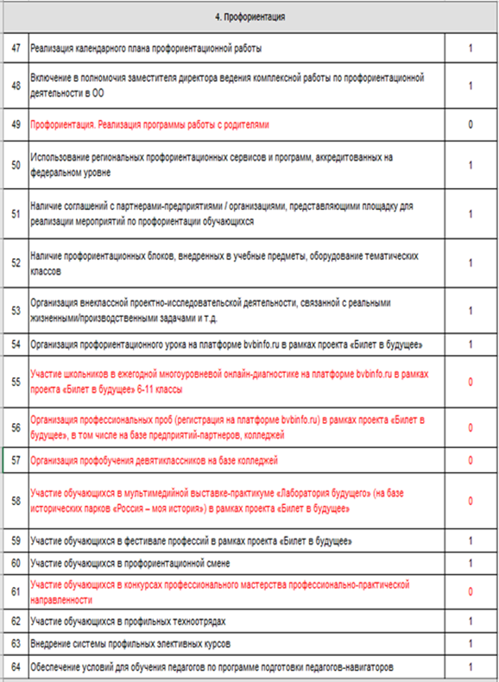
Результаты самодиагностики общеобразовательной организации для определения стартового уровня реализации Проекта.
ФГАОУ ДПО «Академия Минпросвещения России» | МКОУ Луговская СОШ Кондинский район ХМАО-Югры | АУ ДПО ХМАО – Югры «Институт развития образования»
Вектор 4: Профориентация (наиболее проблемный и объемный в содержательном аспекте вектор согласно самодиагностике).
Рекомендованы к реализации показатели:
п.п 49, 55, 56, 57, 61
В структуре реализации поставленных цели и задач непосредственно данного проекта в целом предусмотрен алгоритм выполнения проблемных показателей по данному вектору ( а именно: поставлены цели и задачи, определены этапы и направления работы, обозначены риски, результаты)
Notes:
Рекомендовано к реализации: п.п 7, 8, 15, 16, 17.
Не актуально (на данный период): п.п 7, 15,

Slide 11
Результаты самодиагностики общеобразовательной организации для определения стартового уровня реализации Проекта.
ФГАОУ ДПО «Академия Минпросвещения России» | МКОУ Луговская СОШ Кондинский район ХМАО-Югры | АУ ДПО ХМАО – Югры «Институт развития образования»
Вектор 4: Профориентация (наиболее проблемный и объемный в содержательном аспекте вектор согласно самодиагностике).
Цель и задачи по данному вектору.
Обеспечить высокий уровень деятельности школы по всем показателям вектора «Профориентация» через
изучение готовности школьников к их профессиональному самоопределению
модернизацию программы «Профориентационная социализация школьников».
подготовку соответствующего методического и дидактического инструментария, утверждение элективных курсов.
Notes:
Рекомендовано к реализации: п.п 7, 8, 15, 16, 17.
Не актуально (на данный период): п.п 7, 15,

Slide 12
ЭТАПЫ РАБОТЫ ПО ВЕКТОРУ «ПРОФОРИЕНТАЦИЯ»:
ФГАОУ ДПО «Академия Минпросвещения России» | МКОУ Луговская СОШ Кондинский район ХМАО-Югры | АУ ДПО ХМАО – Югры «Институт развития образования»
1этап. Повышение компетентности педагогов по вопросам профессионального самоопределения обучающихся:
1.1 Изучение современных технологий и методик, социальных и психолого-педагогических факторов, обусловливающих жизненное и профессиональное самоопределение обучающихся в соответствии с требованиями нормативно-правовых документов;
1.2 Изучение и анализ рынка труда ХМАО-Югры, потребностей региона в квалифицированных рабочих и специалистах.
1.3 Разработка методических рекомендаций для педагогов по вопросам подготовки к выбору профессии обучающихся как во внеурочной деятельности, так и в процессе изучения общеобразовательных предметов, учитывая при этом экономическое пространство региона (ХМАО-ЮГРЫ)
2 этап. Мониторинг готовности школьников к профессиональному самоопределению:
2.1 Исследование профессиональных предпочтений обучающихся и уровня их самооценки; диагностика особенностей психических процессов, уровня творческого потенциала; выявление мотивов выбора профессии школьниками (их ценностные ориентации, потребности, склонности, способности, социальное окружение).
2.2 Оформление (по итогам диагностик) индивидуальной карты ПРОФЕССИОНАЛЬНОГО САМООПРЕДЕЛЕНИЯ
2.2 Распределение обучающихся по группам(согласно результатам диагностик) для осуществления дифференцированного подхода.
3 этап. Утверждение элективных курсов, курсов внеурочной деятельности, подготовка и утверждение методического, дидактического инструментария.

Slide 13
ЭТАПЫ РАБОТЫ ПО ВЕКТОРУ «ПРОФОРИЕНТАЦИЯ»:
ФГАОУ ДПО «Академия Минпросвещения России» | МКОУ Луговская СОШ Кондинский район ХМАО-Югры | АУ ДПО ХМАО – Югры «Институт развития образования»
этап. Совершенствование реализуемой в школе программы «Профориентационная социализация школьников».
4.1 Включение в программу мероприятий, которые (согласно мониторингу) реализовывались в образовательной организации на недостаточном уровне, а именно: расширение спектра профессиональных проб, организация профессионального обучения девятиклассников на базе колледжа, участие обучающихся в мультимедийной выставке-практикуме «Лаборатория будущего» и в фестивале профессий в рамках проекта «Билет в будущее», участие в конкурсах профессионального мастерства.
5 этап. Непосредственная работа с учащимися по формированию готовности к профессиональному самоопределению.
5.1 Реализация обновленной программы «Профориентационная социализация школьников» с учетом дифференцированного подхода к школьникам с различными уровнями готовности к профессиональному самоопределению.
5.2 Преподавание элективных курсов, реализация курсов внеурочной деятельности
6 этап. Мониторинг результатов профессионального самоопределения школьников.
6.1 Анкетирование старшеклассников, оформление индивидуальной карты профессиональной направленности на каждого старшеклассника, разработка возможных траекторий и необходимых действий обучающихся для повышения уровня самоопределения.

Slide 14
Результаты самодиагностики общеобразовательной организации для определения стартового уровня реализации Проекта.
ФГАОУ ДПО «Академия Минпросвещения России» | МКОУ Луговская СОШ Кондинский район ХМАО-Югры | АУ ДПО ХМАО – Югры «Институт развития образования»
Вектор 4: Профориентация (наиболее проблемный и объемный в содержательном аспекте согласно самодиагностике).
Предполагаемые результаты:
Сформирована система профессионального самоопределения школьников в образовательной среде, включающая взаимосвязанный комплекс мероприятий, направленный на создание организационно-педагогических, нормативно-управленческих и информационно-коммуникационных условий, обусловливающих повышение уровня готовности обучающихся школы к профессиональному самоопределению.
Notes:
Рекомендовано к реализации: п.п 7, 8, 15, 16, 17.
Не актуально (на данный период): п.п 7, 15,

Slide 15
Результаты самодиагностики общеобразовательной организации для определения стартового уровня реализации Проекта.
ФГАОУ ДПО «Академия Минпросвещения России» | МКОУ Луговская СОШ Кондинский район ХМАО-Югры | АУ ДПО ХМАО – Югры «Институт развития образования»
Вектор 5: ЗДОРОВЬЕ: (реализация показателей не представляет трудностей для школы)
Рекомендовано к реализации: п.п 67, 68, 70
Не актуально. На данный момент самые разнообразные мероприятия по данным показателям реализовывались в рамках Программы развития школы и учебно-воспитательного плана на 2022-2023 учебный год, плана внеурочной деятельности «Азбука здоровья» (приказ МКОУ Луговская СОШ 08.08.2022 г.№272).
Дополнительно: Будет сформирована и реализована Программа по развитию физкультуры и спорта: с 01.09.2023 г.
Notes:
Рекомендовано к реализации: п.п 7, 8, 15, 16, 17.
Не актуально (на данный период): п.п 7, 15,

Slide 16
Результаты самодиагностики общеобразовательной организации для определения стартового уровня реализации Проекта.
ФГАОУ ДПО «Академия Минпросвещения России» | МКОУ Луговская СОШ Кондинский район ХМАО-Югры | АУ ДПО ХМАО – Югры «Институт развития образования»
Вектор 6: Учитель. Школьные команды
Рекомендовано к реализации:
п.п 73, 77.
Не актуально (реализовано) на данный период: п.73 (в течение текущего учебного года педагогическим коллективом (всего 22 педагога), включая руководителей, пройдены ряд курсов, что подтверждено удостоверениями и сертификатами);
Согласно плану на следующий 2023-2024 учебный год:
п.77 - предусмотрен с целью мотивации педагогов значительный стимулирующий коэффициент для участников конкурсов высшего уровня.
Риски: нет (с точки зрения финансовой поддержки получено согласие на заключение договора с местным предпринимателем)
Notes:
Рекомендовано к реализации: п.п 7, 8, 15, 16, 17.
Не актуально (на данный период): п.п 7, 15,

Slide 17
Результаты самодиагностики общеобразовательной организации для определения стартового уровня реализации Проекта.
ФГАОУ ДПО «Академия Минпросвещения России» | МКОУ Луговская СОШ Кондинский район ХМАО-Югры | АУ ДПО ХМАО – Югры «Институт развития образования»
Вектор 7: Школьный климат Рекомендовано к реализации:
п.п 85, 86.
Не актуально (реализовано) на данный период: согласно Программе развития школы на 2022-2023 учебный год.
Notes:
Рекомендовано к реализации: п.п 7, 8, 15, 16, 17.
Не актуально (на данный период): п.п 7, 15,

Slide 18
Результаты самодиагностики общеобразовательной организации для определения стартового уровня реализации Проекта.
ФГАОУ ДПО «Академия Минпросвещения России» | МКОУ Луговская СОШ Кондинский район ХМАО-Югры | АУ ДПО ХМАО – Югры «Институт развития образования»
Вектор 8: Образовательная среда. Создание условий.
Рекомендовано к реализации:
п.п 87, 90, 91
Не актуально (реализовано) на данный период: п.п 90, 87, 91.
Планируется работа по реализации в 2023-2024 учебном году: п. 90 (уже ведутся переговоры с Администрацией поселкового совета).
Notes:
Рекомендовано к реализации: п.п 7, 8, 15, 16, 17.
Не актуально (на данный период): п.п 7, 15,

Slide 19
РЕЗУЛЬТАТЫ ПРОЕКТА И СПОСОБЫ ИХ ДОСТИЖЕНИЯ
ФГАОУ ДПО «Академия Минпросвещения России» | МКОУ Луговская СОШ Кондинский район ХМАО-Югры | АУ ДПО ХМАО – Югры «Институт развития образования»
Сформирована эффективная система деятельности МКОУ Луговская СОШ для повышения уровня соответствия показателям проекта «ШКОЛА МИНПРОСВЕЩЕНИЯ РОССИИ» и для последующей разработки «ПРОГРАММЫ РАЗВИТИЯ ШКОЛЫ» к 1 сентября 2023 года в свете новых целей и задач.

Slide 20
Оценка проекта качественный показатель:
– повышение уровня профессиональных компетенций педагогов, их профессионального мастерства, направленность на активную профессиональную позицию;
- сознательная ориентация школьников на качественное получение знаний, здоровый образ жизни на протяжении всей жизни, профессиональное самоопределение, постоянное самосовершенствование (самообучение, саморазвитие, самовоспитание). количественный показатель:
– участие в течение 2023-2024 учебного года педагогов (не менее 2) и школьников (5-6 человек) в различных конкурсах высокого уровня;
- положительная динамика повышения качественной успеваемости обучающихся (5-10 % в каждом классе);
- отрицательная динамика пропусков уроков по болезни (на 5% -10%);
- включенность обучающихся 9-11 классов в проектную деятельность – 100%,
- доля научно- исследовательских работ от общего объёма учебных проектов не менее 20%
ФГАОУ ДПО «Академия Минпросвещения России» | МКОУ Луговская СОШ Кондинский район ХМАО-Югры | АУ ДПО ХМАО – Югры «Институт развития образования»
Notes:
Оптимизация взаимодействия участников образовательных отношений, переход на новый уровень профессиональных компетенций обучающихся через самоопределение и личностный рост.
Получение более эффективных результатов по самоопределению школьников.
Расширение профессиональных и социальных контактов
Формирование у детей профессиональных навыков, которые будут востребованы в любой будущей практической деятельности.
Оптимизация взаимодействия участников образовательных отношений, переход на новый уровень профессиональных компетенций обучающихся через самоопределение и личностный рост.
Получение более эффективных результатов по самоопределению школьников.
Расширение профессиональных и социальных контактов
Формирование у детей профессиональных навыков, которые будут востребованы в любой будущей практической деятельности.

Slide 21
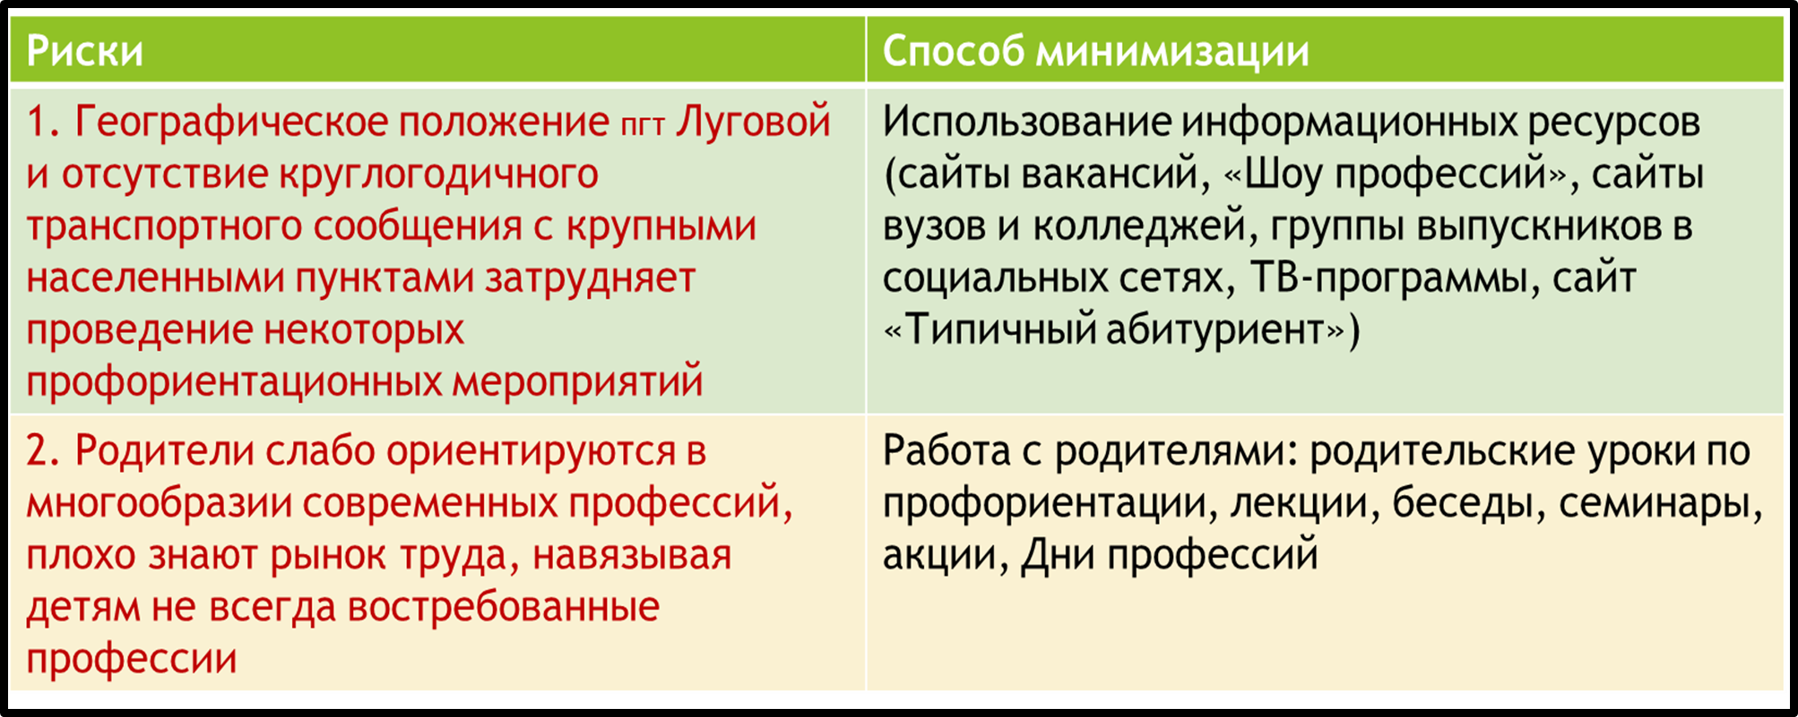
РИСКИ И СПОСОБЫ ИХ МИНИМИЗАЦИИ
ФГАОУ ДПО «Академия Минпросвещения России» | МКОУ Луговская СОШ Кондинский район ХМАО-Югры | АУ ДПО ХМАО – Югры «Институт развития образования»

Slide 22
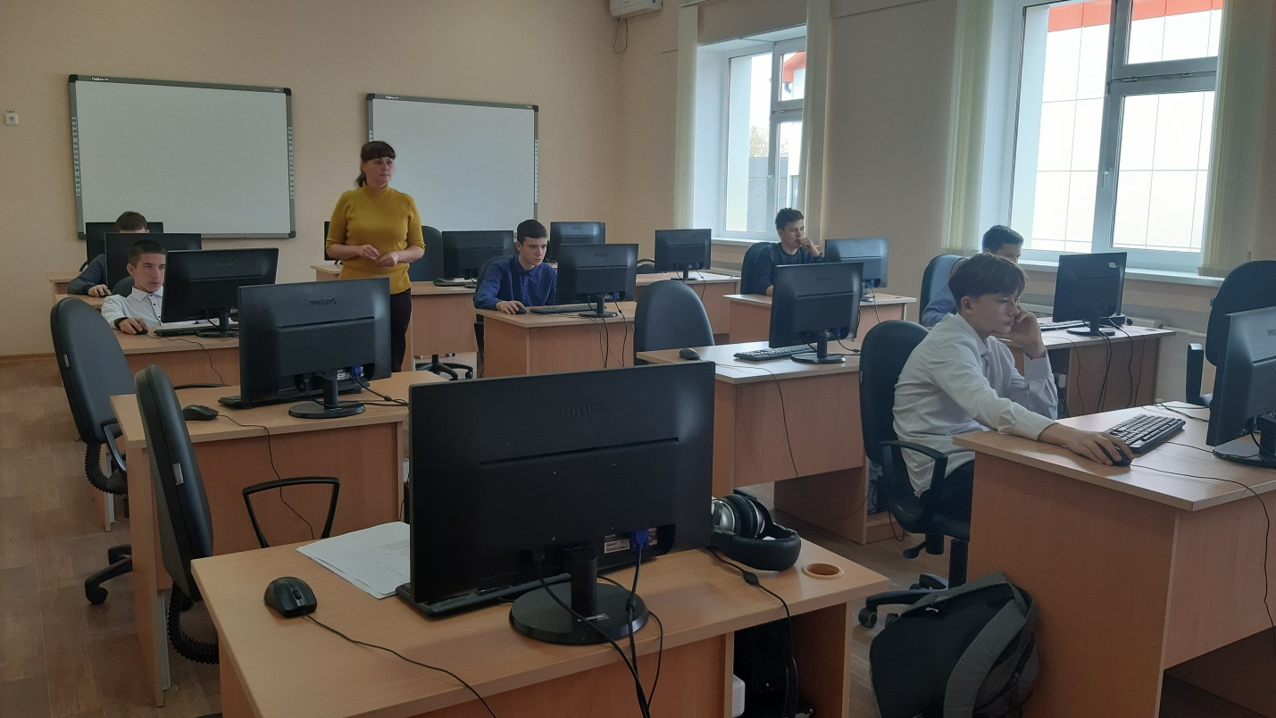
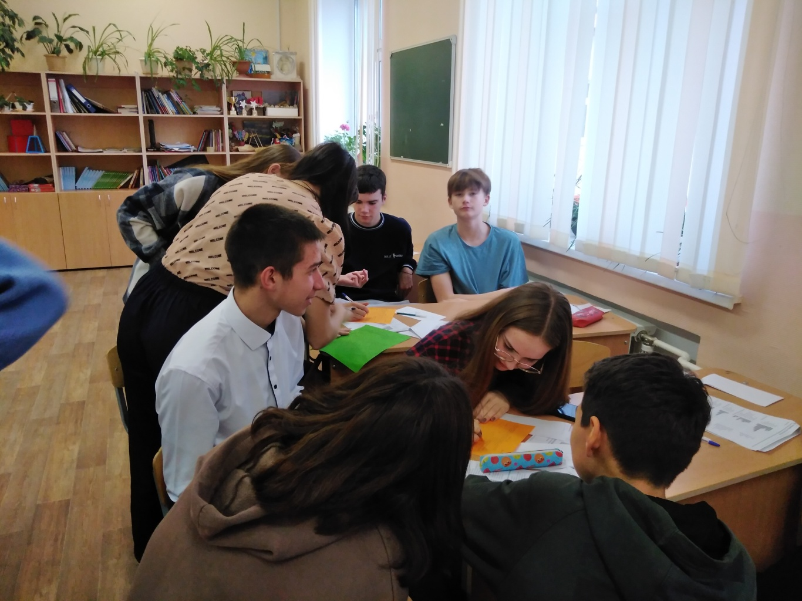
РЕСУРСНОЕ ОБЕСПЕЧЕНИЕ ПРОЕКТА:
- кадровый потенциал
-материально-техническое обеспечение
-финансово-экономические условия
-информационно-коммуникационные условия
-психолого-педагогическое сопровождение
-сетевое взаимодействие
ФГАОУ ДПО «Академия Минпросвещения России» | МКОУ Луговская СОШ Кондинский район ХМАО-Югры | АУ ДПО ХМАО – Югры «Институт развития образования»

Slide 23
«ДОРОЖНАЯ КАРТА» ПРОЕКТА
ФГАОУ ДПО «Академия Минпросвещения России» | МКОУ Луговская СОШ Кондинский район ХМАО-Югры | АУ ДПО ХМАО – Югры «Институт развития образования»
Направление деятельности | Мероприятия | Ответственные | Сроки | Результат
1.Знание. Качество и объективность. 2.Воспитание 3. Творчество | 1. Продолжить работу по закупу лабораторного оборудования. 2. Обеспечение необходимой учебной и методической литературой детей с ОВЗ Разработка бренда школы, создание гимна (написание слов и музыки к нему) до 01.09.2023 г. Продолжить работу по развитию сети взаимодействия с организациями культуры, искусства. | Директор школы, специалист по закупкам. Директор школы. Специалист по закупкам. Библиотекарь. Специалисты (педагог-психолог, педагог-логопед) Заместитель директора по УВР, советник по воспитательной работе Заместитель директора по УВР, советник по воспитательной работе | Сентябрь-октябрь 2023 г. Сентябрь-октябрь 2023 г. К 25 сентября 2023 г. В течение года | Наличие нового лабораторного оборудования Герб и гимн школы Два новых договора о сотрудничестве )

Slide 24
«ДОРОЖНАЯ КАРТА» ПРОЕКТА
ФГАОУ ДПО «Академия Минпросвещения России» | МКОУ Луговская СОШ Кондинский район ХМАО-Югры | АУ ДПО ХМАО – Югры «Институт развития образования»
Направление деятельности | Мероприятия | Ответственные | Сроки | Результат
4. Здоровье 5. Учитель. Школьные команды. 6. Школьный климат 7. Образовательная среда. Создание условий | Разработка программы « Развитие физкультуры и спорта в МКОУ» Луговская СОШ» Подготовка 2 человек (педагога и психолога) к конкурсу профессионального мастерства. Обеспечение дополнительного финансирования школы и приобретение необходимого оборудования (Участие в грантовых программах, работа со спонсорами и меценатами) Использование ФГИС « Моя школа» | Заместитель директора по УВР, учителя физкультуры Заместитель директора по УВР, методист Руководство школы и учителя, специалисты. Администрация школы, электроник | К 25 сентября 2023 г. Согласно плану Кондинского района В течение года Первое полугодие 2023-2024 учебного года | Программа по развитию физкультуры и спорта Участие в конкурсе профмастерства Дооборудование комнаты психологической разгрузки ( в наличии светодиодные системы, сенсорные элементы) ФГИС «Моя школа используется»
 |  |  | .

Slide 25
«ДОРОЖНАЯ КАРТА» ПРОЕКТА
ФГАОУ ДПО «Академия Минпросвещения России» | МКОУ Луговская СОШ Кондинский район ХМАО-Югры | АУ ДПО ХМАО – Югры «Институт развития образования»
Направление деятельности | Мероприятия | Ответственные | Сроки | Результат
8. Профориентация 8.1. Повышение компетентций педагогов по профессиональному самоопределению обучающихся | Прохождение педагогами курсовой подготовки по профориентации в школе, включение вопросов профориентации в план методической работы, изучение спектра региональных профориентационных сервисов и программ, аккредитованных на федеральном уровне. Внесение дополнений в Программу «Профориентационная социализация» . | Заместитель директора по УВР, методист | Сентябрь-октябрь 2023 г. | Документы, подтверждающие обучение педагогов; план методической работы на 2023-2024 уч.г., обновленная программа по самоопределению учащихся
8. 2. Профессиональная диагностика обучающихся | Проведение анкетирования, диагностик по самоопредлению обучающихся и выявлению у них потребностей, интересов, склонностей. Организация онлайн-диагностики с последующим проведением групповой консультации. | Педагог-психолог, классные руководители | Ноябрь 2023 г. | Индивидуальные карты профессиональной направленности школьников, траектории повышения уровня самоопределения
8.3. Профессиональное просвещение обучающихся и родителей | Родительские уроки по профориентации, Дни профессий , ознакомление с профессиональными стандартами, справочниками для поступающих, потребностями рынка труда ХМАО-Югры, с требованиями профессий к индивидуально-психологическим особенностям личности. В рамках проекта «Билет в будущее»: участие в онлайн-тренажёре «Примерочная профессий», знакомство с материалами таких разделов, как «Статьи для родителей», «Профессии будущего», «Семейные тесты» | Заместитель директора по УВР, классные руководители, учителя-предметники, ответственный за профориентационную работу | 2023-2026 гг. | Банк информационных материалов (буклеты, плакаты, стенды); оформление кабинета по профориентации

Slide 26
«ДОРОЖНАЯ КАРТА» ПРОЕКТА
ФГАОУ ДПО «Академия Минпросвещения России» | МКОУ Луговская СОШ Кондинский район ХМАО-Югры | АУ ДПО ХМАО – Югры «Институт развития образования»
Направление деятельности | Мероприятия | Ответственные | Сроки | Результат
8.4 Профессиональная адаптация | Профориентационные смены в лагере с дневным пребыванием детей в период каникул, конкурсы профессионального мастерства, участие детей в профильных техноотрядах, реализация проекта «Билет в будущее»,включение в план внеурочной деятельности 9 класса курса «Твоя профессиональная карьера», создание педагогической группы, проведение Дней дублёра в школе, профессиональные пробы | Заместитель директора по УВР, классные руководители, учителя-предметники, ответственный за профориентационную работу, педагог-психолог | 2023-2026 гг. | Портфолио обучающихся по профессиональному самоопределению
8.5 Сетевое взаимодействие | Организация профобучения девятиклассников на базе колледжей (в онлайн-формате), заключение соглашений с партнерами – предприятиями (организациями), представляющими площадку для реализации мероприятий по профориентации обучающихся, участие школьников в мультимедийных выставках «Лаборатория будущего» в онлайн-режиме. | Заместитель директора по УВР, классные руководители, педагог, ответственный за профориентацию в школе | 2023-2026 гг. | Договоры, соглашения

Slide 27
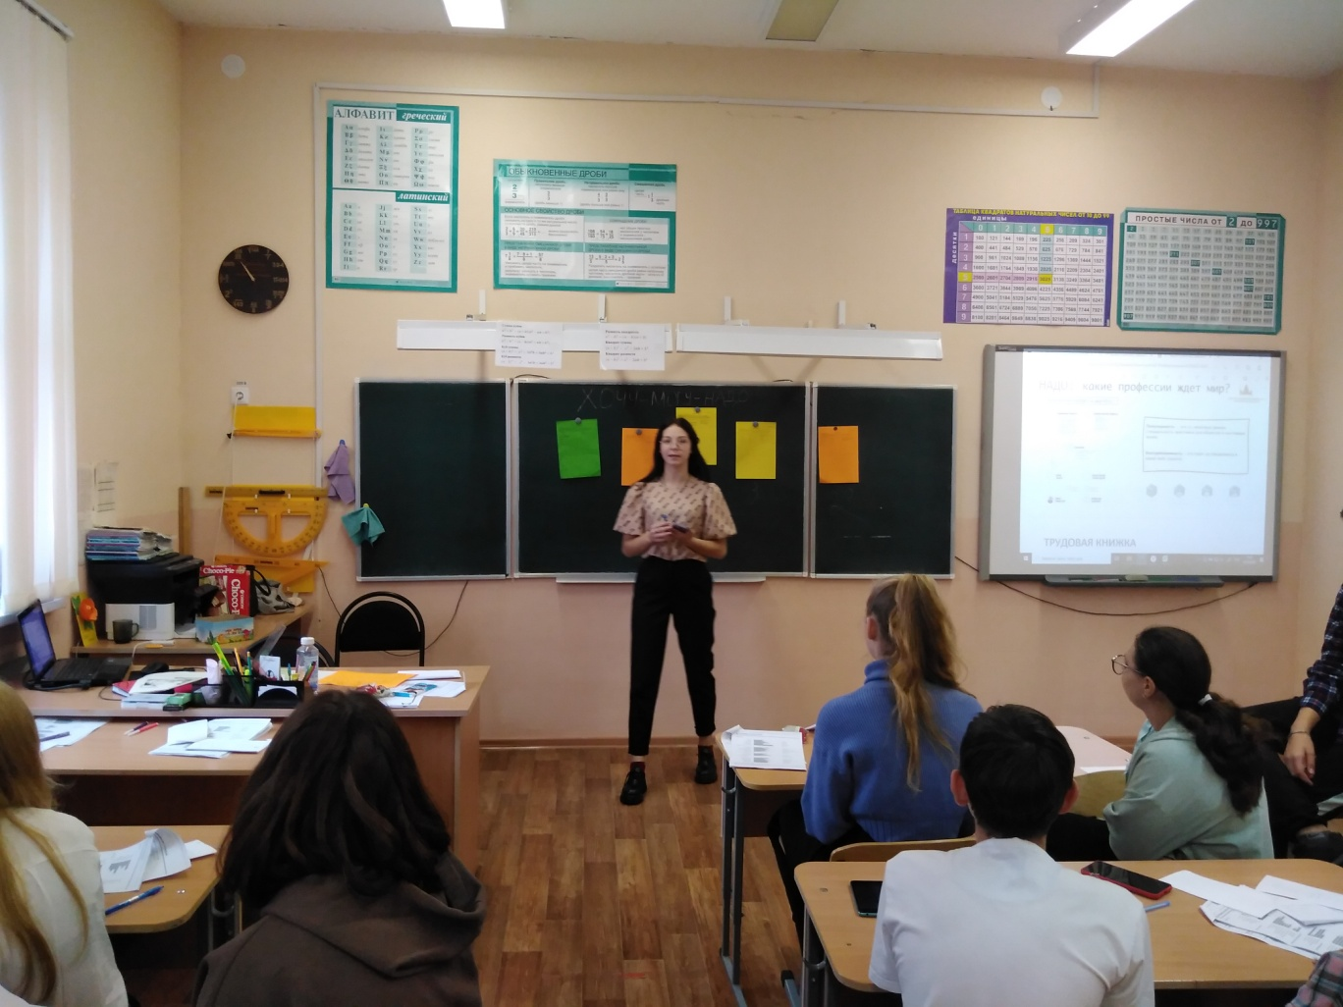
УПРАВЛЕНЧЕСКОЕ СОПРОВОЖДЕНИЕ ПРОЕКТА
ИНФОРМИРОВАНИЕ СООБЩЕСТВА О ПРОЕКТЕ
ФГАОУ ДПО «Академия Минпросвещения России» | МКОУ Луговская СОШ Кондинский район ХМАО-Югры | АУ ДПО ХМАО – Югры «Институт развития образования»
Планирование
Организация
Мотивация
Руководство
Координация
Контроль
Сайт школы
Социальные сети
Родительские собрания
Управляющий совет
Публичный доклад

Slide 28
СПИСОК ЗНАЧИМЫХ ПРОДУКТОВ ПРОЕКТА
ФГАОУ ДПО «Академия Минпросвещения России» | МКОУ Луговская СОШ Кондинский район ХМАО-Югры | АУ ДПО ХМАО – Югры «Институт развития образования»
  Наличие кабинета профориентации, оснащение кабинетов: психологической разгрузки, химии, физики, биологии современным оборудованием.
  Пакет нормативно-правовых документов, банк информационных материалов.
  Портфолио обучающихся по профессиональному самоопределению (индивидуальные карты профессиональной направленности школьников», траектории повышения уровня самоопределения).
  Программы: 1) Развитие физкультуры и спорта в МКОУ Луговская СОШ, 2) «Профориентационная социализация школьников».
  2 педагога и 5 школьников – участники всероссийских конкурсов.

Slide 29
ФГАОУ ДПО «Академия Минпросвещения России» | МКОУ Луговская СОШ Кондинский район ХМАО-Югры | АУ ДПО ХМАО – Югры «Институт развития образования»
  СПАСИБО ЗА ВНИМАНИЕ!

